Slide 1

苏州市昆山市陆家镇
住宅地块项目介绍
2020.7

Slide 2
目录
1
项目概况
2
经济指标
3
案例对比
4
进度计划

Slide 3
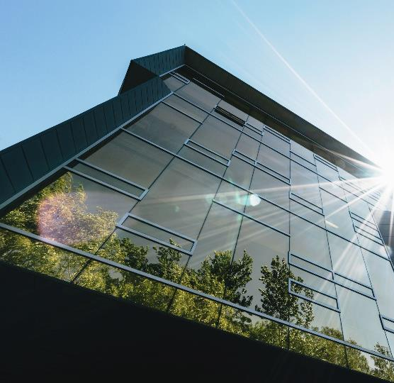
PART ONE
项目概况

Slide 4
项目概况
土地转让方：昆山城市建设投资发展有限公司
转让方式：由交易中心办理相关手续
土地状态：净地（拆迁已完成）
公司介绍： 昆山城市建设投资发展集团有限公司成立于2004年3月， 秉承“服务城市发展，创造优质生活”的发展理念。以“品质为先，民生为本，创新担当，做优做强”为企业精神，以公司化方式进行城市运作，在城市公共空间营造、城市功能完善、老城区更新改造等领域进行投资、建设和管理，为市民创造更好的人居环境；在完成上级下达的城建工作任务的同时，积极参与市场竞争，增强盈利能力，壮大企业实力。

Slide 5
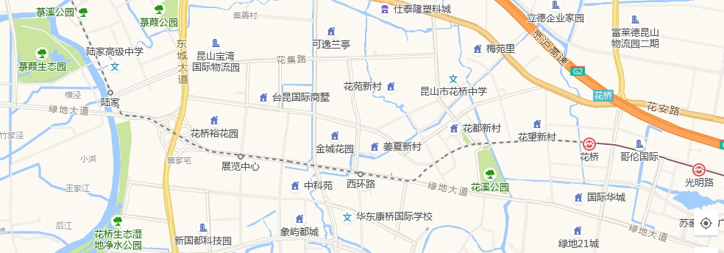
区位分析
地块位置
该地块位于昆山市陆家镇绿地大道北侧、陈巷路西侧，距离轨道交通11号线花桥站约5公里。周边社区配套成熟，交通便利。

Slide 6
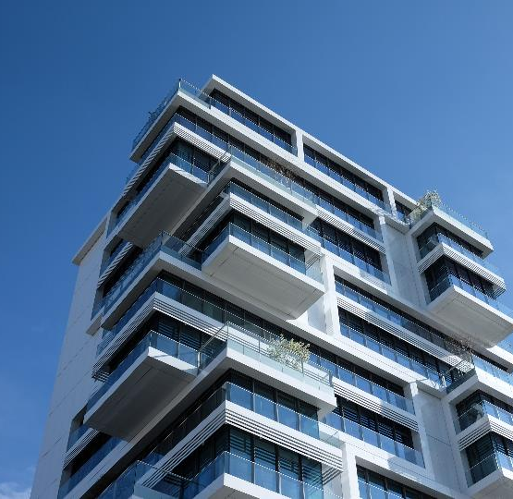
PART THREE
经济指标
在此处添加详细描述文本，尽量与标题文本语言风格相符，语言描述尽量简洁生动，尽可能概括出段落内容。

Slide 7
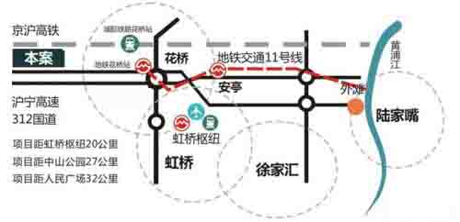
经济指标
转让土地性质：住宅
转让土地面积：69761.61平方米
容积率：2.3
住宅建筑面积：160,451.70平米
住宅用地转让价格：9800元/平米

Slide 8
技术条件
收购条件：
1、项目收购事宜与昆山城投集团通过交易中心办理相关手续。
2、住宅转让价格为9800元/平米。该价格为税后价格（包含土地增值税及拆迁费用）， 可纳入财务成本。
3、意向企业需提供企业营业执照，开发资质及收购意向书。

Slide 9
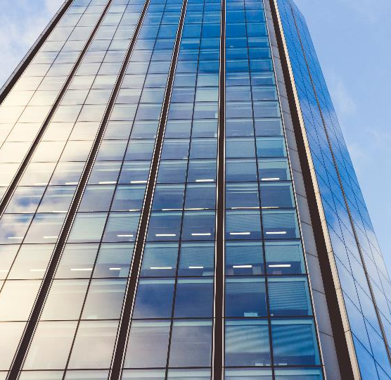
PART TWO
案例对比

Slide 10
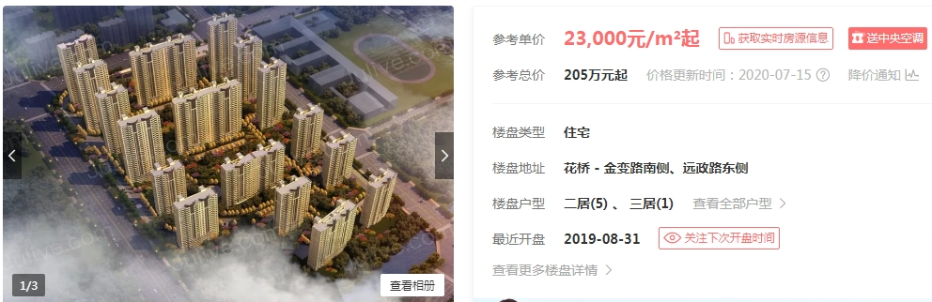
案例对比

Slide 11
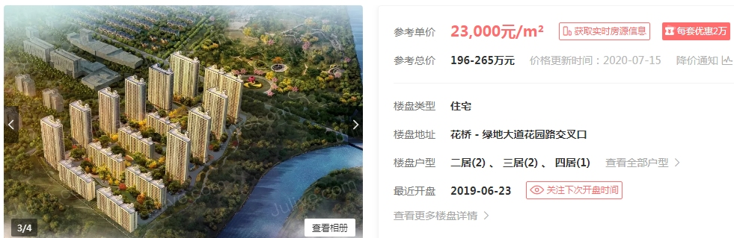
案例对比

Slide 12
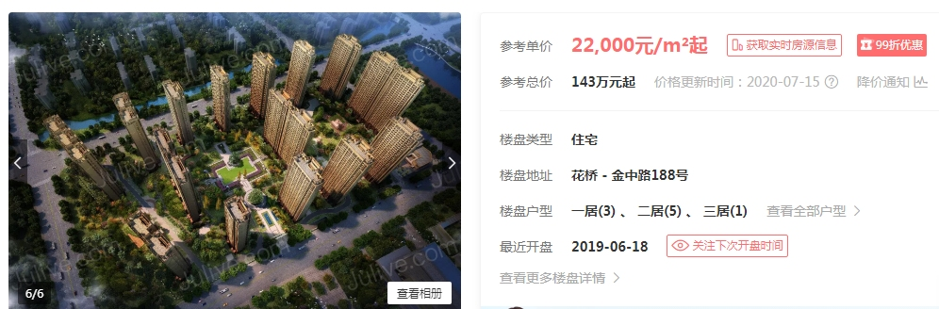
案例对比

Slide 13
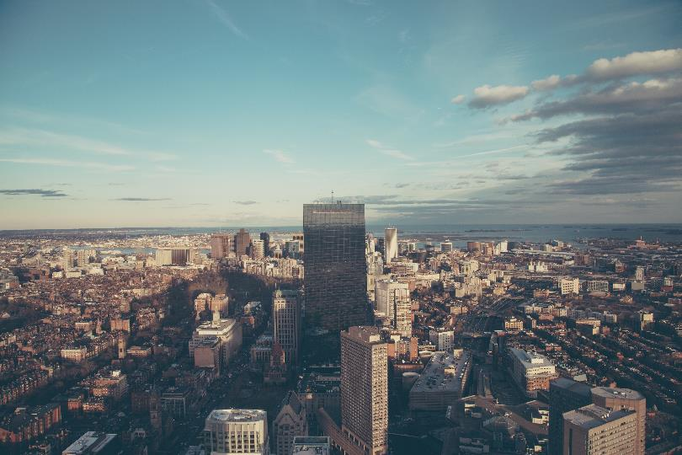


进度计划
土地转让 2020年8月
开发建设 2021年至2023年
市场销售 2024年至2025年

Slide 14

THANK YOU

